Slide 1

游戏流程
1. 引导型 跟随剧情完成教学
2. 游玩型
1. 单人模式下选择角色->选择位置（攻方与守方）->进入游戏，其余皆为NPC
2. 多人模式下 开房间->选择位置（每一方9人，不能重复选角，以及观赛者）
->全员就绪，进入游戏，成员不够的用NPC代替
3. 训练模式 单独场景用于训练挥棒，跑垒，投球等操作

Slide 2
角色设计
紫（むらさき）：主角役，吐槽役
车甫（くるまふ）：引导役，傻子
秀树（しゅうき）：大哥役
玉（たま）：团宠
真珠（しんじゅ）：毒舌
秤（はかり）：三无役
准（じゅん）：自恋役
向阳（ひまわり）：阳角
瑶光（ゆかり）：社恐
9人棒球队
投手： 车甫
捕手：秀树
一垒：秤
二垒：玉
三垒：真珠
游击手：准
左外野：向阳
中外野：紫
右外野：瑶光

Slide 3
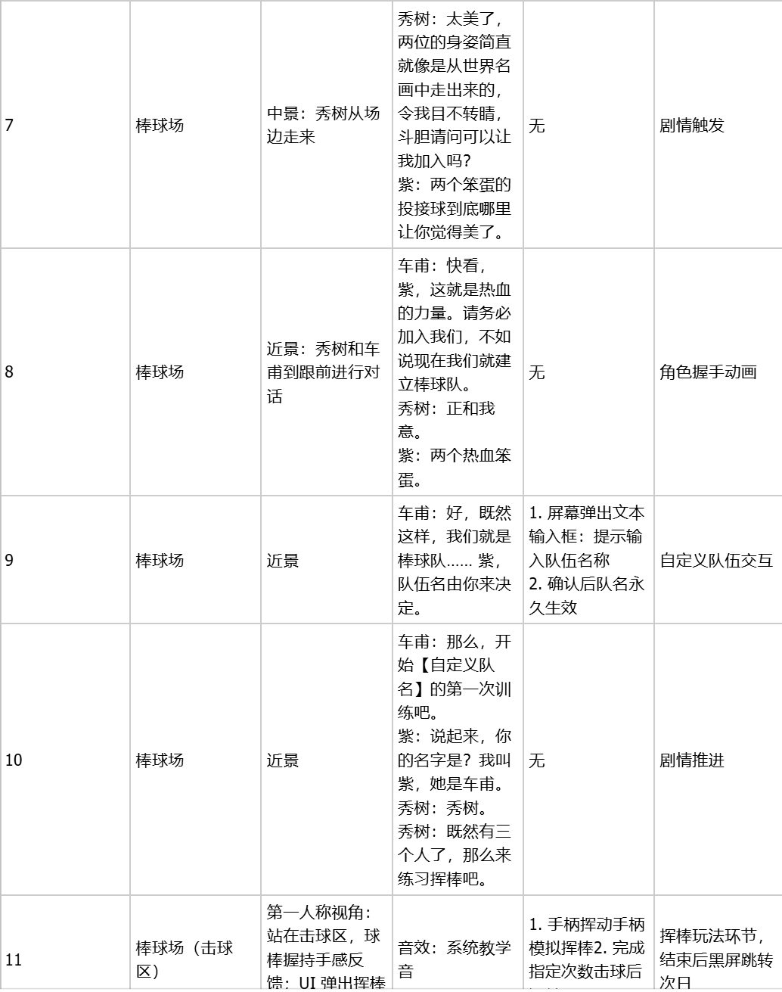
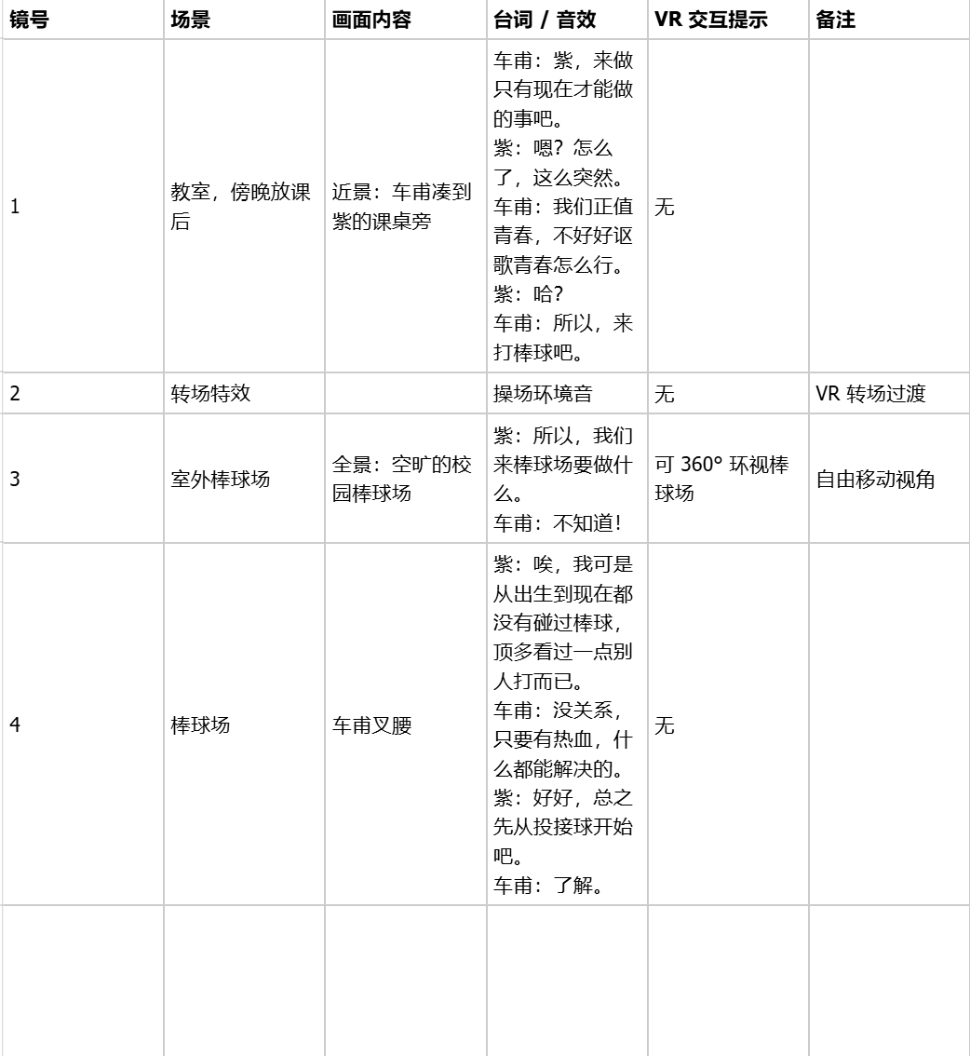
故事板设计
采用紫第一人称叙事
游戏进度由配音自动播放进度来推进
投接球->挥棒->跑垒->竞技

Slide 4







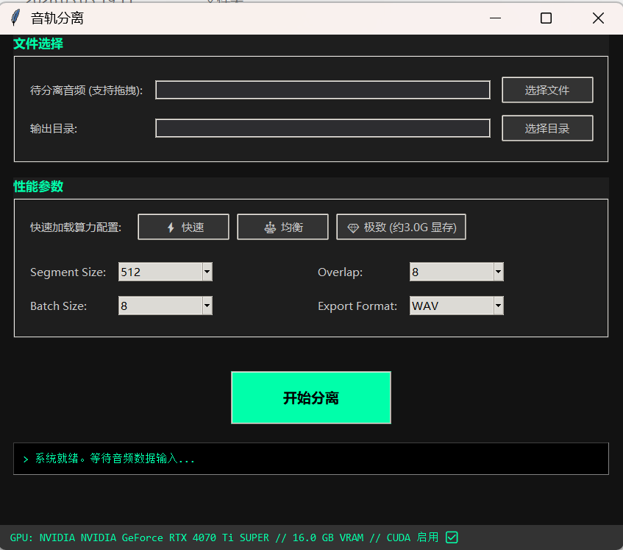


音乐音效工作流总览
由RVC和GPT-Sovit进行配音
开源项目MSST分离人身、和声、混响
Wwise中间件进行声音集成
AI音乐生成
免费音乐音效库
传统音乐宿主软件进行改编、调音等
开源项目roformer分离音轨

